Slide 1

מעבדה בחקירה.
בן אושר

Slide 2
הסיפור הזה מדבר על מירי הלבורנטית. מעבר לזה שהיא חברה טובה היא הלבורנטית הכי טובה בעולם. רוצים לדעת למה?
מירי הלבורנטית היא אישה מאוד מאוד מסודרת, ותמיד מקפידה על נהלי הבטיחות במעבדה ועל הניהול התקין של המעבדה. שום דבר לא נעלם מעיניה. אפשר לומר שהמעבדה היא המבצר שלה. כל בוקר היא פותחת את המעבדה, מוודאת שהכל כשורה, מדליקה את המכשירים ומתחילה להכין את הניסויים ליום שלמחרת . בסוף יום העבודה היא תמיד דואגת לסגור את המכשירים מחשש לקצר, היא נועלת את הארונות המכילים חומרים מסוכנים ומקפידה לנעול פעמיים את דלת המעבדה.
הבוקר מירי אחרה לבית הספר, ומשום שהיא אישה מאוד דייקנית והיא אף פעם לא מאחרת הייתה לה תחושה רעה שהיום לא התחיל טוב. , כשהגיעה לבית הספר והתכוונה להיכנס אל המעבדה היא הייתה בהלם!!! היא גילתה שהדלת פתוחה, האור דלוק, הכלים והחומרים היו מבולגנים וכל הניסויים שהיא הכינה להיום מפוזרים. לאחר שבדקה שאין חומרים מסוכנים מאוד שעשויים להידלק היא רצה לטלפון והזעיקה את המנהל שהזעיק חוקרי משטרה. אחרי חצי שעה הגיעו שני חוקרי משטרה והחלו לתחקר את מירי הלבורנטית. הם שאלו אותה שאלות מאוד לא נעימות והיא הרגישה שהם חושדים בה במעשה. לאחר חקירת שאר העובדים, החוקרים פנו לבדיקה יסודית של המעבדה לחיפוש ראיות. בתוך כל הבלגן, ליד העגלה של הניסוי שמירי הכינה להיום הם מצאו טביעת מפתח שחורה על גבי נייר סינון. מירי שהייתה כבר מיואשת מהחקירות זיהתה מיד את טביעת המפתח המיוחד....וצעקה הכסף מדבר הכסף מדבר...!! היא הפנתה את החוקרים אל הפורץ...
חוקרי המשטרה היו מבולבלים, ולא הבינו מה הקשר לכסף שעליו מירי צעקה ואיך נוצרה פתאום טביעת המפתח על הנייר.

Slide 3
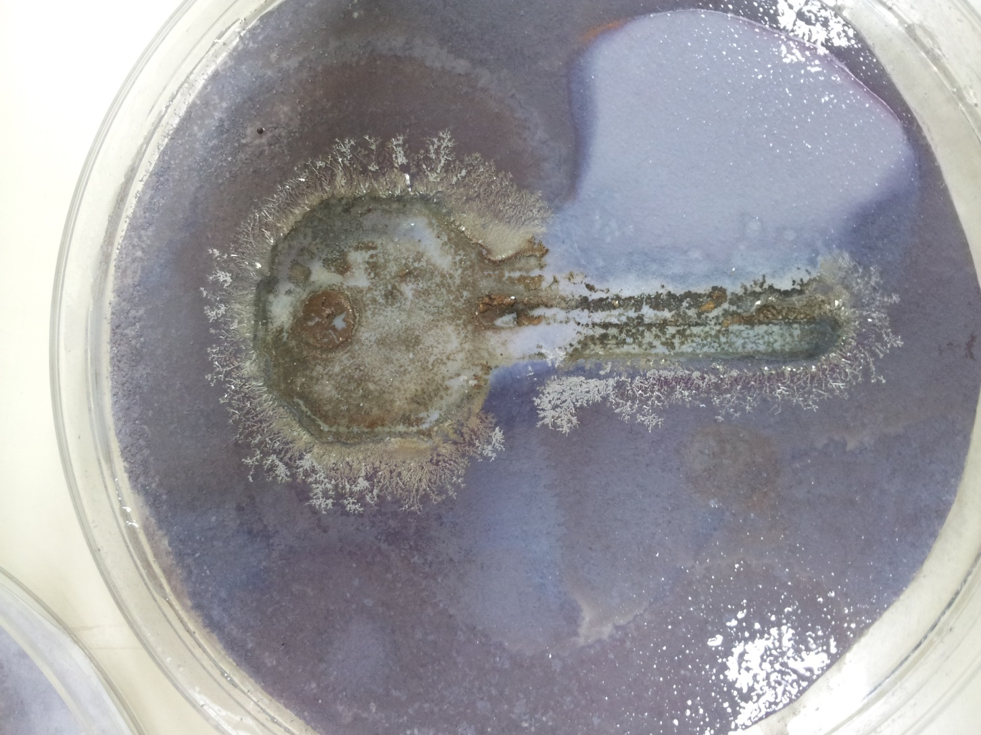
ראיית המפתח.

Slide 4

חקר בעקבות סיפורי מסתורין
Teaching Enquiry with Mysteries Incorporated

Slide 5
מטרות
יצירת עניין והנעה ללמידת הנושא
העמקת ההבנה של נושא תגובות חמצון חיזור
הכרות עם העקרונות הכימיים שבסיס המצאת הצילום
גיבוש של התלמידים עם הלבורנטית
פיתוח של מיומנויות עבודה בצוות.
פיתוח מיומנויות חקר: שאילת שאלות, השערות, הסקנת מסקנות וכו'.
התנסות בדרמה או אומנות להעברת עקרונות מדעיים.
פיתוח מיומנויות HANDS ON

Slide 6
קהל היעד: תלמידי כימיה ברמה 3 יח"ל. כיתה י"א.
כדאי להעביר את הפעילות לאחר:
שרכשו מיומנות חקר בסיסית.
למדו תגובות שיקוע.
למדו תגובות חמצון חיזור.
הניסוי מבוסס על הוראות עבודה שהציע בעז הדס

Slide 7
רצף הפעילות ברוח TEMI
רצף הפעילות ברוח TEMI | עקרונות TEMI
 | Engage
 | Explore
 | Explain
 | Extend
 | Evaluate

Slide 8
רצף הפעילות ברוח TEMI | עקרונות TEMI
סיפור רקע: פורץ למעבדה נתפס בעזרת תופעה כימית. | Engage
ניסוי מקדים: ביצוע ניסוי וחקירת התופעה הכימית. | Explore
ניסוח השערה: מתן הסבר לתופעה באמצעות ידע כימי רלוונטי. | Explain
ביצוע ניסוי חקר: ניסוח שאלת חקר נוספת על התופעה והרחבת החקירה. | Extend
כתיבת דוח למשטרה: מסקנות מהניסוי וקישורן לחקירת הפריצה במעבדה. | Evaluate

Slide 9
הסבר מדעי
להלן ראקציות חמזור שמתרחשות.
ניסוי זה מתרחש בשני שלבים:
שלב א- שלב יצירת המשקע:
בשלב זה משתי תמיסות חסרות צבע מתקבל משקע לבן.

Slide 10
שלב ב- חמצון חיזור:
כסף כלורי מורכב מיוני כסף חיוביים ומיוני כלור שליליים.
כאשר כסף כלורי נחשף לקרינתUV מתרחשת תגובה בה כסף כלורי מתפרק ליסודותיו.
אנרגית האור האולטרה סגולה גורמת לתגובה פוטו כימית
אשר במהלכה אלקטרונים של יוני הכלור עוברים עירור, ונמשכים ליוני הכסף,

